Slide 1
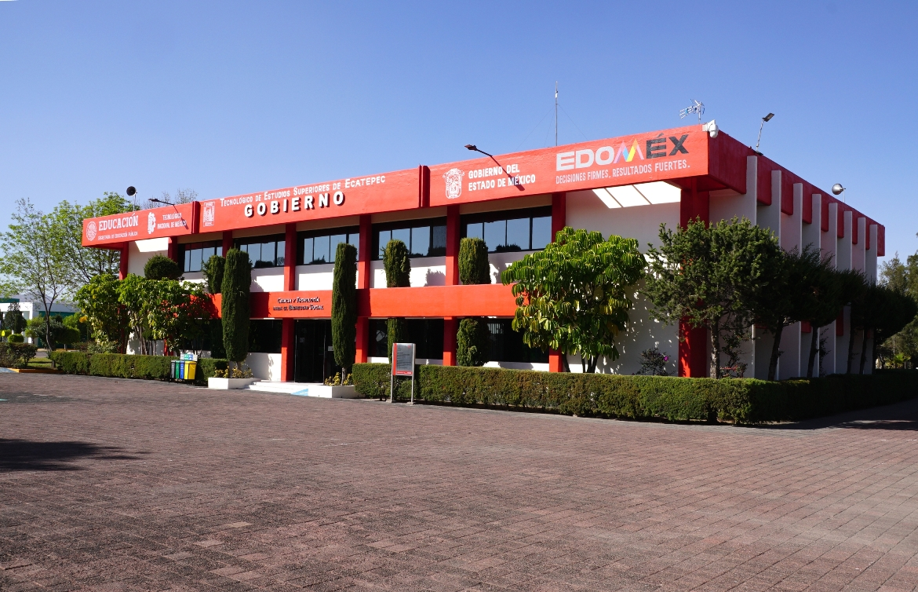
TECNOLOGICO DE ESTUDIOS SUPERIORES DE ECATEPEC
CAMPAÑA:
100% Libre de plástico de un solo uso

Slide 2
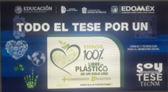
Nuestra institución forma parte de la campaña:
100% libre de plástico de un solo uso
desde el año de 2019.

Slide 3
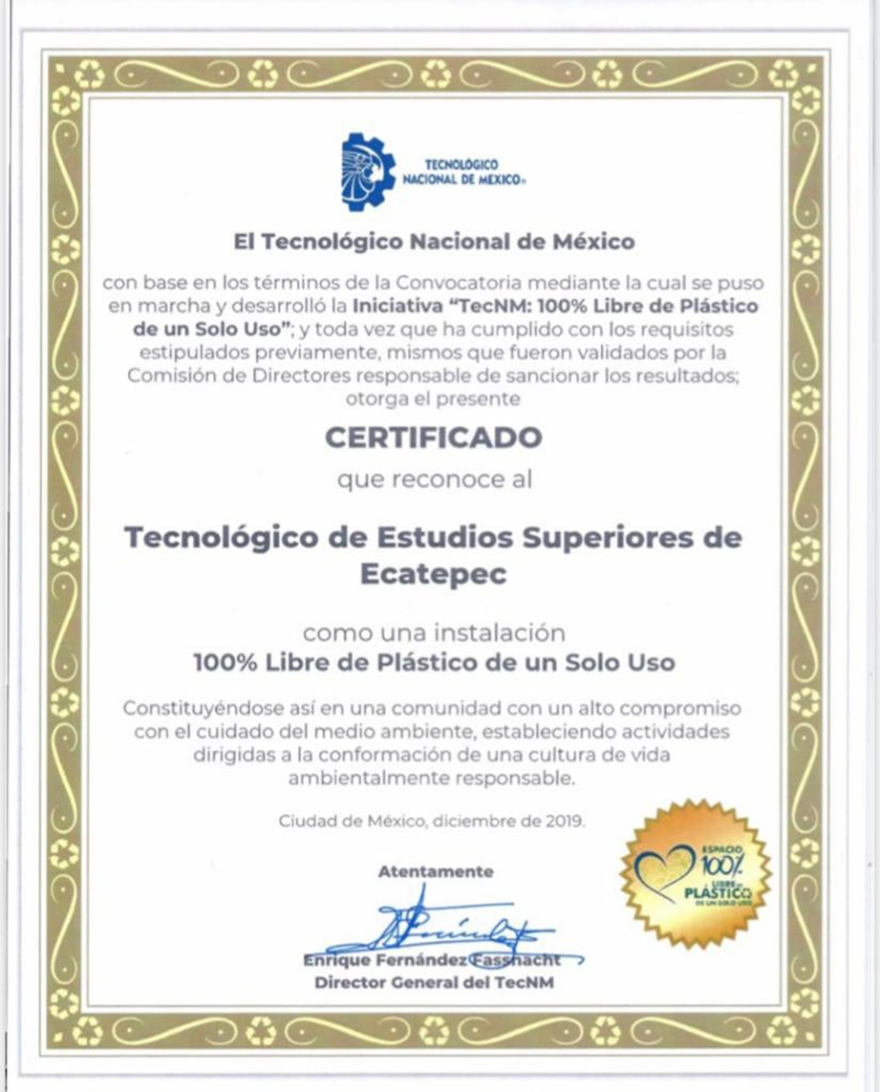

Slide 4
La insistencia en cambiar de hábitos en cuanto a reducción del uso de plásticos, es por que los desechos de estos ya han rebasado la capacidad de su reciclaje.

Slide 5
Los desechos plásticos que no se reciclan tienen como destino final los ríos, lagunas y el mar, formando grandes islas de basura plástica que ha provocado un grave problema de contaminación debido a los microplásticos que se desprenden de el.

Slide 6
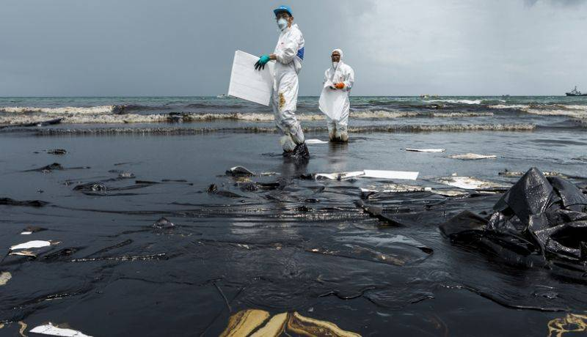
La contaminación por microplásticos provoca enfermedades en humanos y especies marinas.

Slide 7
Estudios recientes han demostrado que las afecciones en la salud de los humanos por la ingesta de microplásticos son:
- Desórdenes alimenticios y reproductivos.
Alteraciones en el metabolismo.
- Cambios en la fisiología hepática.

Slide 8
Por tal motivo, es necesario crear conciencia del enorme daño que nosotros mismos hemos provocado por el uso excesivo de materiales plásticos.

Slide 9
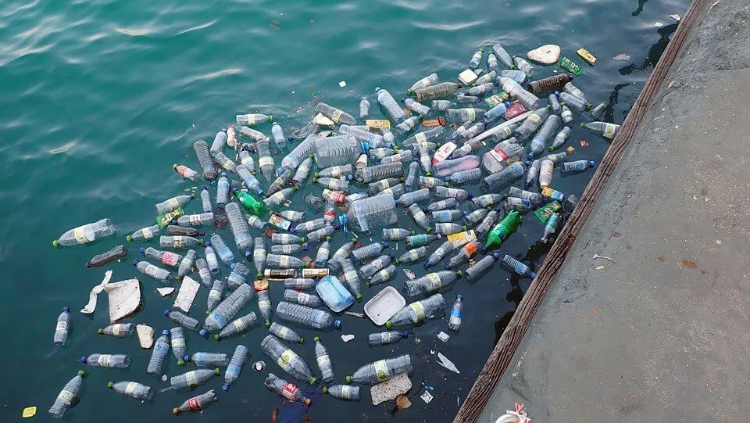
Hoy por hoy, nos encontramos en un grado de contaminación por plástico demasiado alto, peligroso y grave.

Slide 10
Es por ello que nuestra institución seguirá trabajando en concientizar a toda la comunidad del TESE, para reducir el uso del plástico, proponientdo alternativas como:
Reciclar.
Reutilizar.
Sustituir
Todo tipo de productos fabricados con material plástico.

